Slide 1
Badania panelowe

Slide 2
Czym jest badanie panelowe
Badanie tej samej grupy osób w określonych okresach
Benefity:
Pozwala więcej powiedzieć o zmianach zachowania danej osoby.
Często dokładniejsze oszacowania statystyczne.
Możliwość odfiltrowania efektów związanych z nieobserwowanymi czynnikami.
Wady:
Kosztowne
Problem wymierania

Slide 3
Dlaczego prowadzić badanie panelowe?
Statystyka sektora przedsiębiorstw GUS:
Stabilna próba przez rok
Wymiana próby drogą losowania w styczniu
Dane: Link

Slide 4
Kiedy dane maja charakter panelu?
Pomiar 1
Pomiar 2
Osoba 2
Pomiar 1
Pomiar 2
Osoba 3
Pomiar 1
Pomiar 2
…….
Pomiar n
……
Pomiar n
……
Pomiar n
Osoba 1
Założenia:
Umiemy zidentyfikować kto był uczestnikiem kolejnych pomiarów
Jesteśmy w stanie prześledzić historię zmian w odpowiedziach.
Możliwe są braki danych w niektórych okresach.

Slide 5

Panel zbilansowany
Każda jednostka wypełnia ankietę / dostarcza dane we wszystkich okresach badania.
Bardzo rzadkie w przypadku prób marketingowych.
Faktyczne przykłady:
Badania międzypaństwowe
Badania gmin czy samorządów

Slide 6
Panel rotacyjny
Okres | 1 | 2 | 3 | 4 | 5 | 6
Badany 1 | X | X | X | X
Badany 2 |  | X | X | X | X
Badany 3 |  |  | X | X | X | X
X oznacza, że respondent bierze udział w kolejnej fali badania.
Umowy na kilka pomiarów
Systematycznie dochodzą nowi respondenci
Wymierają starzy respondenci.
określenie: wycieranie się panelu

Slide 7
Panel rotacyjny
Okres | 1 | 2 | 3 | 4 | 5 | 6
Badany 1 | X | X | X | X
Badany 2 |  | X |  |  | X
Badany 3 |  |  | X |  | X | X
X oznacza, że respondent bierze udział w kolejnej fali badania.
Ankietowani mogą mieć słabszą motywację, aby wypełniać ankiety.
W efekcie możliwe są mniej regularne pomiary
Nie jest to ograniczenie.

Slide 8

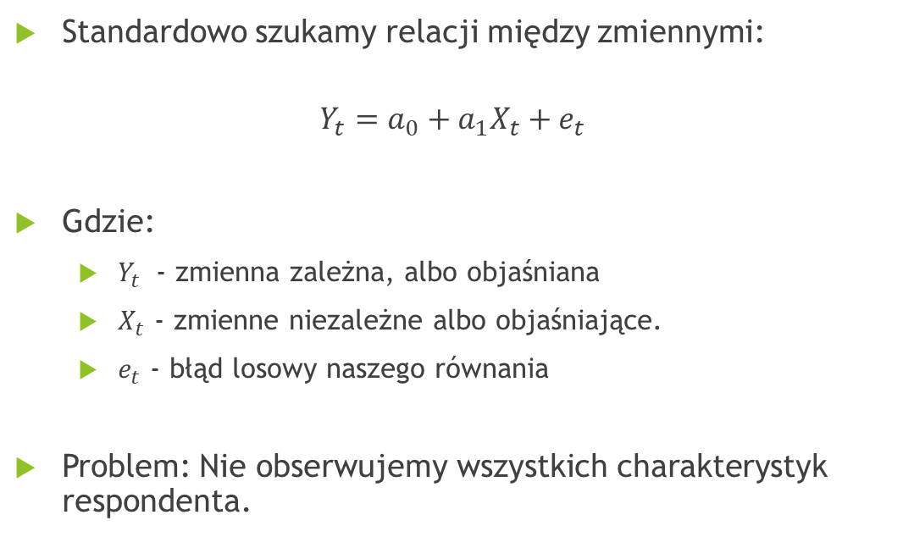
Co możemy określić za pomocą paneli?
Standardowo szukamy relacji między zmiennymi:
$$Y_{t}=a_{0}+a_{1}X_{t}+e_{t}$$
Gdzie:
$Y_{t}$ - zmienna zależna, albo objaśniana
$X_{t}$ - zmienne niezależne albo objaśniające.
$e_{t}$ - błąd losowy naszego równania
Problem: Nie obserwujemy wszystkich charakterystyk respondenta.

Slide 9
Przykład – zaufanie do policji

Slide 10
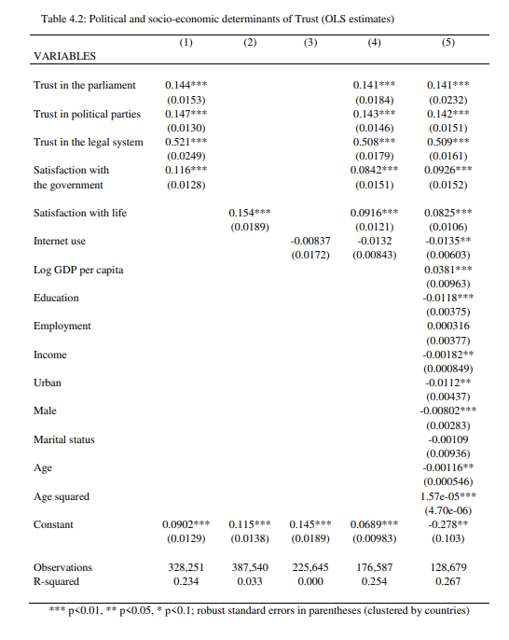
W badaniach
Link - MPRA

Slide 11
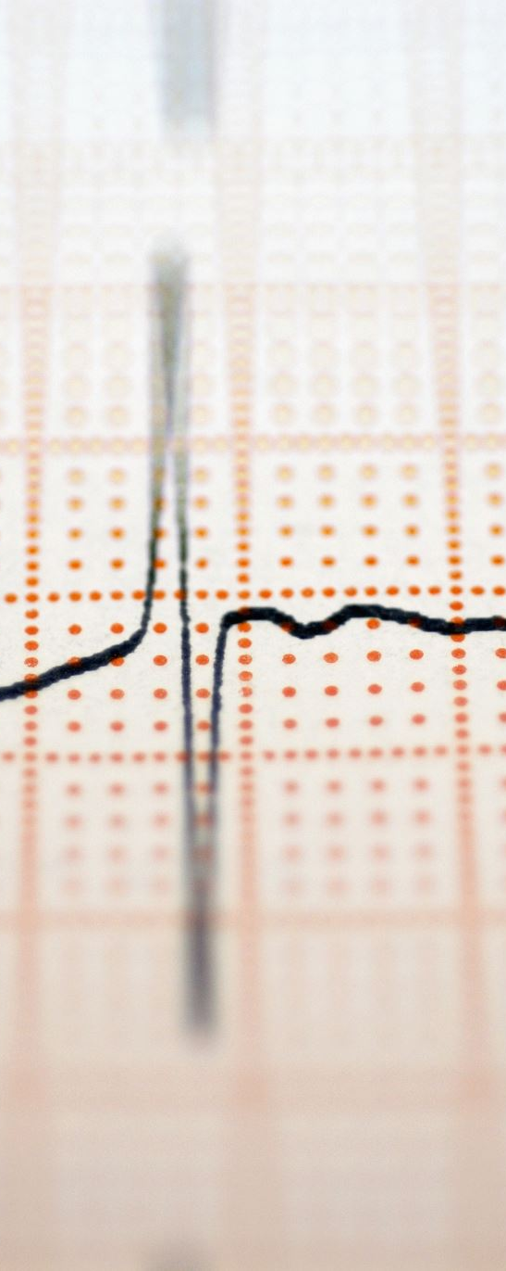
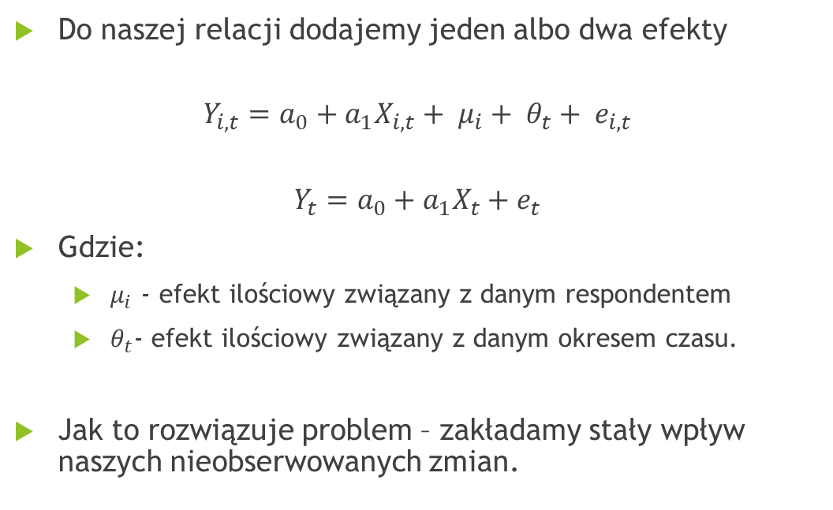
Model panelowy efektów stałych – ang. Fixed effects
Do naszej relacji dodajemy jeden albo dwa efekty
$$Y_{i,t}=a_{0}+a_{1}X_{i,t}+ μ_{i}+ θ_{t}+ e_{i, t}$$
$$Y_{t}=a_{0}+a_{1}X_{t}+e_{t}$$
Gdzie:
$μ_{i}$ - efekt ilościowy związany z danym respondentem
$θ_{t}$- efekt ilościowy związany z danym okresem czasu.
Jak to rozwiązuje problem – zakładamy stały wpływ naszych nieobserwowanych zmian.

Slide 12
Czemu to działa?
Wpływ na nasz stosunek do policji może mieć miejsce zamieszkania:
Tam gdzie policja pracuje sprawnie – oceny są wyższe.
Ale nie mamy wiedzy na temat takiej sprawności.
Respondenci rzadko zmieniają miejsce zamieszkania.
Nawet jeśli dojdzie do zmiany to kończą wtedy udział w badaniu (wymieranie).

Slide 13
Na przykładzie krajów:

Slide 14
Jak to interpretować?
Wpływ na nasz stosunek do policji może mieć wartość pensji:
Bogatsze osoby są bardziej bezpieczne – wskazują lepsze oceny
Rozkład wynagrodzeń jest normalny
Jeżeli w ankiecie nie zapytaliśmy o płacę – możemy częściowo odtworzyć ten efekt.
Będzie to sygnalizować nasza zmienna losowa.

Slide 15
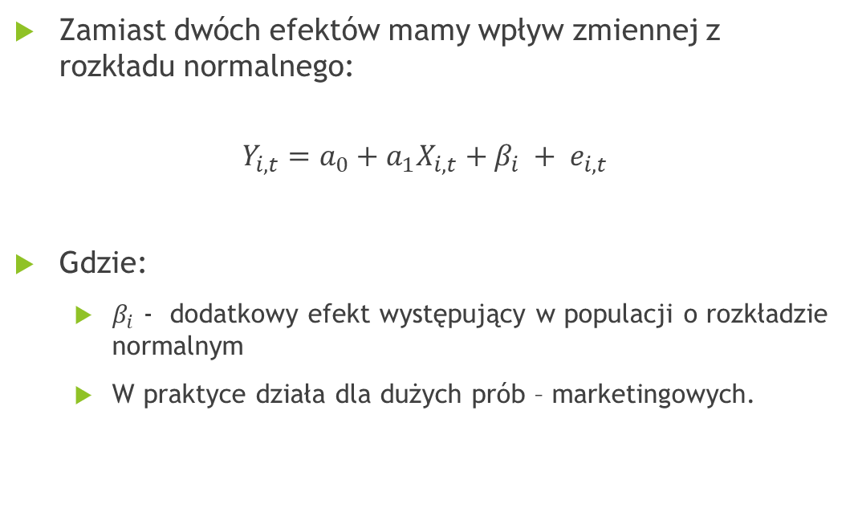
Model panelowy efektów losowych – ang. Random effects
Zamiast dwóch efektów mamy wpływ zmiennej z rozkładu normalnego:
$$Y_{i,t}=a_{0}+a_{1}X_{i,t}+β_{i} + e_{i, t}$$
Gdzie:
$β_{i}$ - dodatkowy efekt występujący w populacji o rozkładzie normalnym
W praktyce działa dla dużych prób – marketingowych.

Slide 16
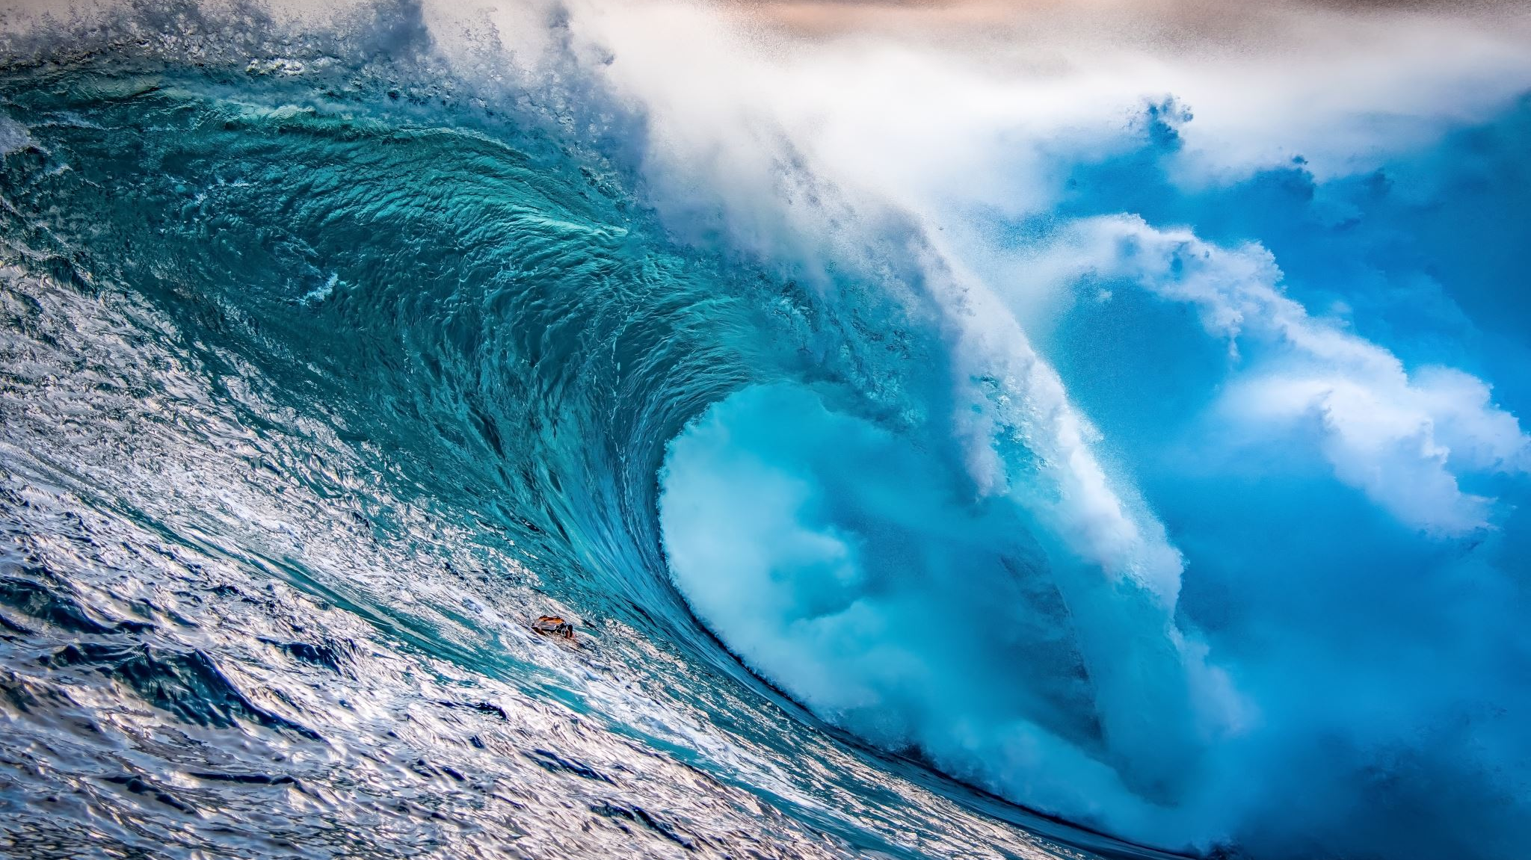
Popularne badania socjologiczne - EU
Eurobarometer
Badanie Komisji Europejskiej.
Kwestie europejskie
Dane jednostkowe od GESIS
Pew Research Center - ATP
Amerykański odpowiednik CBOS
Wpływowe badania polityczne oraz monitoring mediów
Duży przekrój tematów

Slide 17
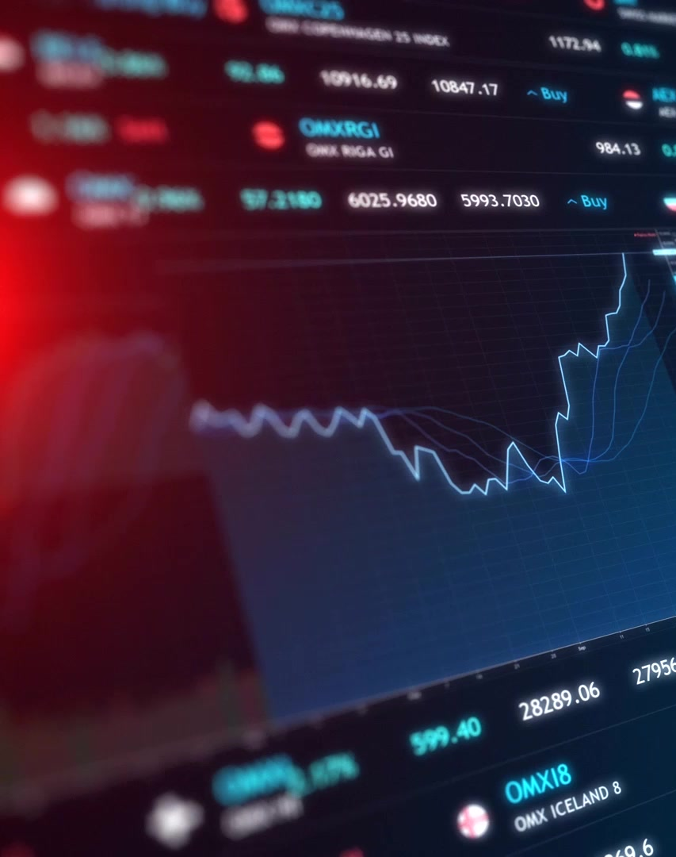
Badania w statystyce publicznej
Panel Study of Income Dynamics (PSID) – Univeristy of Michigan
Mikrodane (link) – Eurostat
Labor Force Survey
Statistics on Income and Living Conditions (SILC)

